Slide 1
PRavděpodobnost a statistika 3.cvičení

Slide 2
Náhodná veličina
motivace: chceme být schopni ohodnotit výsledek náhodného pokusu číslem
např. nekuřák/kuřák → 0/1
náhodnou veličinou nazýváme zobrazení X základního prostoru S do reálných čísel, tj.
X: S →R¹
NV nabývá svých hodnot v závislosti na výsledku náhodného pokusu

Slide 3
Distribuční funkce
pomocí pravděpodobnostní fce P jsme schopni přiřadit pravděpodobnost prvkům z pole náhodných jevů φ
tato funkce P se nazývá rozdělení pravděpodobností NV X
každá náhodná veličina má své vlastní rozdělení pravděpodobností
zajímá nás pravděpodobnost, s jakou bude realizace náhodného pokusu menší než nějaká pevně zvolená hodnota x
distribuční funkce NV X je reálná funkce F definovaná vztahem:
F(x) = P(X<x)

Slide 4
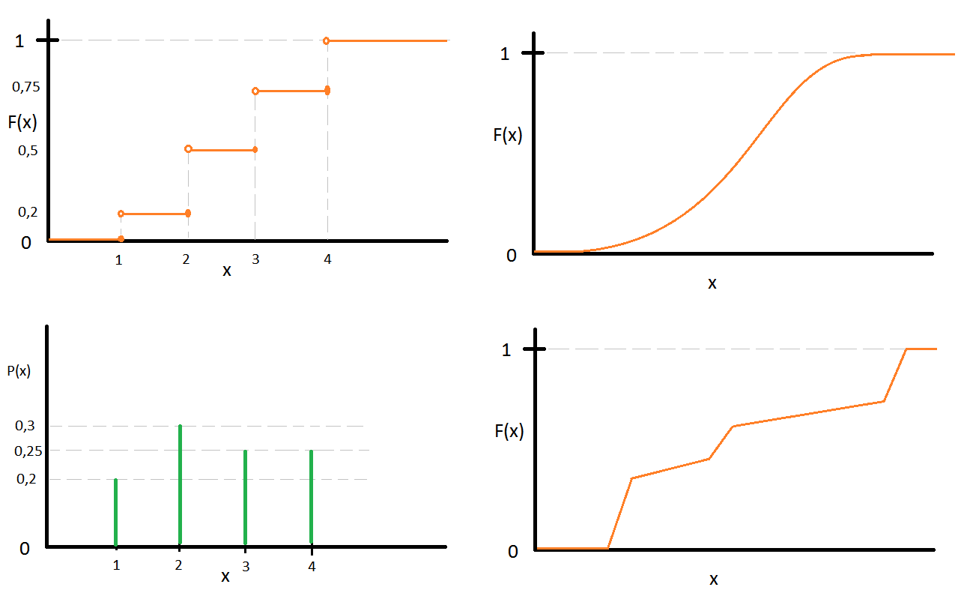

Slide 5
Distribuční funkce
pro každou distribuční funkci platí:
každá funkce splňující tyto vlastnosti je distribuční funkcí nějaké náhodné veličiny

Slide 6
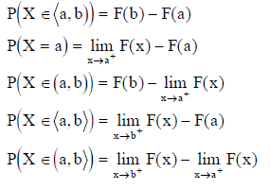
Distribuční funkce
výpočty pravděpodobností realizace náhodné veličiny v nějakém intervalu:

Slide 7
Diskrétní náhodná veličina
nabývá spočetně mnoha hodnot
úspěch(1) či neúspěch(0) u testu
vržené číslo na kostce
počet hodů mincí před prvním padnutím hlavy
pro pravděpodobnostní a distribuční funkci diskrétní náhodné veličiny platí:
$\sum_{i}{p}(xi)$ = 1 $F\left(x\right)= \sum_{xi<x}{p(xi)}$
pravděpodobnosti lze vyjádřit pomocí funkce nebo výčtem (tabulkou)

Slide 8
Spojitá náhodná veličina
obecně může nabývat nespočetně mnoha hodnot
výška člověka
NV je spojitá, jestliže existuje nezáporná funkce f taková, že pro každé a,b z R, a≤b, platí:
f… hustota pravděpodobnosti NV X
distribuční funkci získáme integrováním hustoty, tj.
$F\left(x\right)=\int_{−∞}^{x}{f\left(u\right)du}$

Slide 9
Vlastnosti spojité náhodné veličiny
pro funkci hustoty NV X platí:
$f\left(x\right)≥0 ∀x∈R$ – tj. nenabývá záporných hodnot
$\int_{−∞}^{∞}{f\left(x\right)dx=1 }$ - plocha pod křivkou hustoty je rovna 1
každá funkce, která splňuje uvedené vlastnosti a je spojitá (případně až na konečný počet bodů nespojitosti) je hustotou pro nějakou NV X
$P\left(X=x\right)=0$ – tj. pst realizace právě jedné hodnoty x je rovna 0

Slide 10
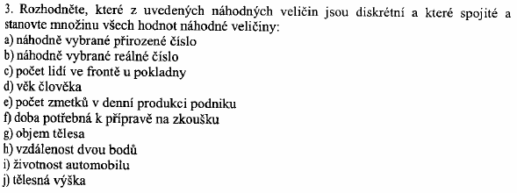
Příklad

Slide 11
Číselné charakteristiky NV
pomocí několika málo hodnot jsme schopni si vytvořit představu o chování náhodné veličiny
rozlišujeme charakteristiky
polohy – kde se NV realizuje
variability – jakým způsobem NV kolísá
šikmosti a špičatosti

Slide 12
Charakteristiky polohy
střední hodnota (také 1. počáteční moment)
diskrétní NV: $EX= \sum_{i}{x\text{i} p(x\text{i} )}$
spojitá NV: $EX= \int_{−∞}^{∞}{x f\left(x\right)dx}$
medián
hodnota, v níž je distribuční funkce rovna 0,5
modus
diskrétní NV: hodnota s nejvyšší pravděpodobností
spojitá NV: hodnota, ve které hustota pravděpodobnosti nabývá maxima
α-kvantil
hodnota $xα$, pro niž platí, že 100*α% hodnot je menších než $xα$a zároveň 100*(1- α)% hodnot je větších než $xα$

Slide 13
Charakteristiky variability
disperze (rozptyl; 2. centrální moment)
diskrétní NV: $DX= \sum_{i}{(x\text{i}\text{−}\text{EX}\text{)2 }p(x\text{i} )}$
spojitá NV: $DX= \int_{−∞}^{∞}{\left(x−EX\right)2 f\left(x\right)dx}$
-> pro praktický výpočet: $DX=EX^{2}−{(EX)}^{2}$
směrodatná odchylka
$σ=\sqrt{DX}$
variační koeficient
$VK=\frac{σ}{EX}$

Slide 14
Střední hodnota, disperze
nechť je X náhodná veličina a Y je náhodná veličina ve tvaru Y= a+bX. Potom pro střední hodnotu a disperzi náhodné veličiny Y platí:
$EY=E\left(a+bX\right)=a+b∗EX$
$DY=D\left(a+bX\right)=b^{2}∗DX$

Slide 15

Koeficient šikmosti (asymetrie)
$S_{k}=\frac{μ_{3}}{σ^{3}}$
-> $μ_{3}=EX^{3}−3EX^{2}EX+2(EX)^{3}$

Slide 16
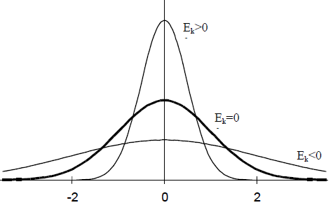

Koeficient špičatosti (excesu)
$E_{k}=\frac{μ_{4}}{σ^{4}}−3$
-> $μ_{4}=EX^{4}−4EX^{3}EX+6EX^{2}(EX)^{2}−3(EX)^{4}$

Slide 17
Diskrétní NV - rozdělení
ALTERNATIVNÍ rozdělení pravděpodobností
X ~ Alt(p)
NV nabývá právě dvou hodnot (1 pokus: úspěch/neúspěch)
pst úspěchu je p, pst neúspěchu (1-p); p$∈$(0;1)
pravděpodobnostní funkce:
$$P\left(X=k\right)=p^{k}{(1−p)}^{(1−k)}, k=0,1$$
$EX=p; DX=p(1−p)$

Slide 18
Diskrétní NV - rozdělení
BINOMICKÉ rozdělení pravděpodobností
X ~ Bi(n,p)
kolika úspěchů dosáhneme při n pokusech, jestliže pravděpodobnost úspěchu je p
opakovaný hod (ne)spravedlivou mincí
pravděpodobnostní funkce:
$$P\left(X=k\right)={\left({n \atop k}\right)p}^{k}{(1−p)}^{(n−k)}, k=0,1,…,n$$
$EX=np; DX=np(1−p)$

Slide 19
Diskrétní NV - rozdělení
GEOMETRICKÉ rozdělení pravděpodobností
X ~ Ge(p)
kolika úspěchů dosáhneme před prvním neúspěchem, pokud má úspěch pravděpodobnost p
pravděpodobnostní funkce:
$$P\left(X=k\right)=p^{k}{(1−p)}^{}, k=0,1,…$$
$EX= \frac{p}{1−p}$; $DX= \frac{p}{{(1−p)}^{2}}$

Slide 20
Diskrétní NV - rozdělení
HYPERGEOMETRICKÉ rozdělení pravděpodobností
X ~ Hg(N,M,n)
z celkových N prvků má M sledovanou vlastnost. X označuje počet prvků s danou vlastností, které jsme vybrali při n tazích bez vracení
pravděpodobnostní funkce:
$P\left(X=m\right)=\frac{\left({M \atop m}\right)\left({N−M \atop n−m}\right)}{\left({N \atop n}\right)}$, m=1,2,…,n
$EX=n∗\frac{M}{N}$; $DX=n∗\frac{M}{N}∗(1−\frac{M}{N})∗\frac{N−n}{N−1}$

Slide 21
Diskrétní NV - rozdělení
POISSONOVO rozdělení pravděpodobností
X ~ Po(λ)
výskyt málo pravděpodobného jevu v mnoha nezávislých pokusech
pravděpodobnostní funkce:
${P\left(x=k\right)=e}^{\text{−}\text{λ}}\frac{{\text{λ}}^{k}}{k!}$ , k=0,1,…
$EX=\text{λ}$; $DX=\text{λ}$

Slide 22
Příklad
Sbírka 47/7
Sbírka 47/9

Slide 23
Příklad
Sbírka 48/12

Slide 24
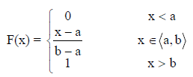
Spojitá NV - rozdělení
ROVNOMĚRNÉ rozdělení pravděpodobností
X ~ Ro(a,b)
generátor náhodného čísla na zvoleném intervalu
hustota a distribuční funkce:
$EX= \frac{a+b}{2}$, $DX$= $\frac{\left(b−a\right)2}{12}$

Slide 25
Spojitá NV - rozdělení
EXPONENCIÁLNÍ rozdělení pravděpodobností
X ~ Ex(μ)
životnost zařízení, doba obsluhy
hustota a distribuční funkce:
$EX= \frac{1}{μ}; DX= \frac{1}{μ2}$

Slide 26
Spojitá NV - rozdělení
NORMÁLNÍ rozdělení pravděpodobností
X ~ N(μ,σ)
hustota a distribuční funkce:
μ=0, σ=1 → NORMOVANÉ NORMÁLNÍ ROZDĚLENÍ
hustota:

Slide 27
Normované normální rozdělení
pro stanovení hodnot distribuční funkce (nenormovaného) normálního rozdělení provádím převod na normované normální rozdělení, tzv. standardizaci:
hustota pravděpodobnosti normovaného normálního rozdělení je sudá funkce – platí proto

Slide 28
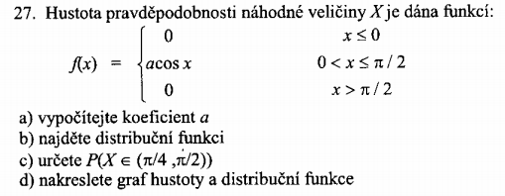
Příklad
Sbírka 57/25
Sbírka 57/27

Slide 29
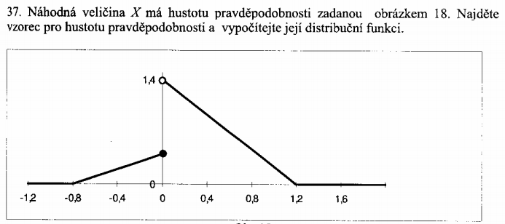
Příklad
Sbírka 58/35
Sbírka 59/37

Slide 30
Příklad
Sbírka 80/7,8

